Slide 1
СОЗДАНИЕ ТРЕНАЖЕРА ПО ФИЗИКЕ
Богачев Аркадий Андреевич
10 класса «Б» школы №1492
Руководитель: Русаков Алексей Михайлович

Slide 2
Цель работы:
Разработать интерактивное приложение для обеспечения проверки и улучшения знаний по школьному курсу физики.

Slide 3
Задачи:
Помочь обучающимся улучшить свои знания в области школьной физики.
Получить опыт в создании приложений.
Разработать прототип для данного приложения.
Определить перспективы данного проекта.
Провести обзор и анализ современных технологий для реализации проекта.

Slide 4
Этапы исследования:
При обдумывании данной идеи, я узнал, что для создания моего приложения надо будет использовать графический дизайнер интерфейса PyQt Designer и язык программирования Python.
Приложение будет состоять из трёх окон:
1 окно - начало приложения или выход из него
2 окно - окно с тестовой частью
3 окно - результаты с выходом или возращением ко второму окну.

Slide 5




Методы исследования и оборудования
Оборудование - стационарный компьютер под ОС Windows
Язык программирования - Python
Интегрированная cреда разработки - Pycharm
Библиотека - PyQt6

Slide 6
Функционал программного средства
Данное приложение будет эффективно для обучающихся, у которых есть проблемы со знанием формул по физике
С помощью данного приложения, обучающиеся выбирают верные формулы, тем самым улучшая свои знания

Slide 7
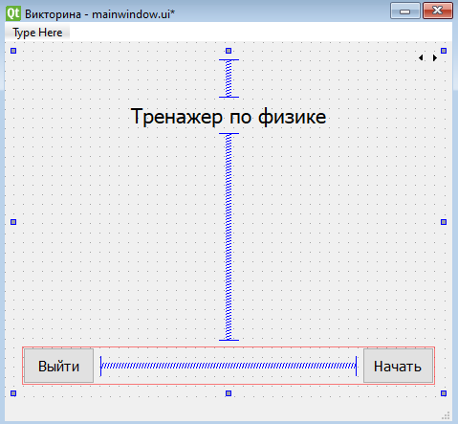
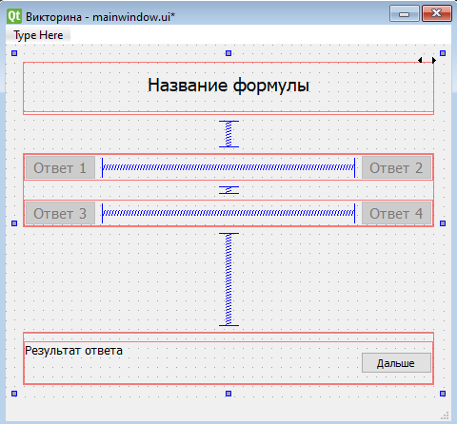
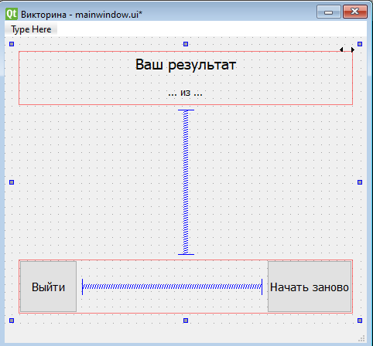
Разработка прототипа интерфейса программы
Рис. 1
Рис. 2
Рис. 3

Slide 8
Результаты:
На первом этапе был создан прототип системы для проверки и улучшений знаний в области физики.
Особенностью данного приложения является простой в обращении интерфейс.

Slide 9
Планы по развитию проекта
Улучшение интерфейса приложения.
Доработка и внесение возможности работы с ещё одним видом задач.
Тестирование приложения учащимися 10 классов и контроль результата.

Slide 10
Перспективы проекта:
Данный проект будет полезен большинству обучающихся с 9-11 классы.
С помощью этого приложения пользователь может повысить уровень своих знаний по физике и улучшить свою успеваемость.
Создание веб-портала или мобильного клиента на основе данного средства.

Slide 11
